Slide 1
Náramek Shamballa
Praktické činnosti 1
5.11.2014

Slide 2
Historie
Korálkové náramky Shamballa se stávají hitem v moderní době, ale jejich původ je starší, nežli by se mohlo zdát. Svůj původ mají v Buddhismu, kde o nich panuje legenda, že svému nositeli napomáhají k lepšímu stavu mysli a prozření. Z tohoto důvodu jsou někdy také nazývány Buddhovi náramky.
Moderní doba samozřejmě zasáhla a proběhli na nich jisté úpravy, nežli se stali hitem mezi náramky a módními doplňky. V dnešní době je možné na trhu nalézt obrovské množství barev a variant.

Slide 3
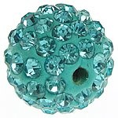
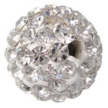
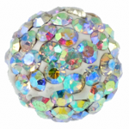
Shamballa Crystal, Glass a Glossy

Slide 4
Pomůcky
proužek papíru
bavlněnou voskovanou šňůru
korálky, nůžky
lepidlo vteřinové a Herkules

Slide 5
Postup práce
Na základní nosné vlákno potřebujeme cca 40cm, oba konce (1-1,5cm) potřeme lepidlem, uhladíme a necháme uschnout. Ostrými nůžkami konce šikmo sestříhneme - to nám usnadní navlékání. Poté navlékáme korálky.

Slide 6
Postup práce
Vázací vlákno je 140cm dlouhé, přehneme ho v polovině a přivážeme k nosnému podle následujícího zobrazení.

Slide 7
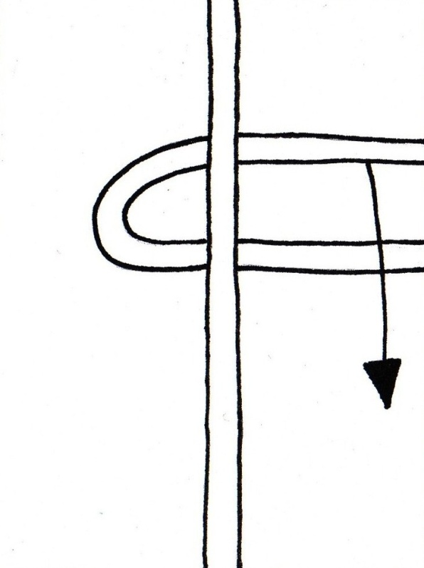
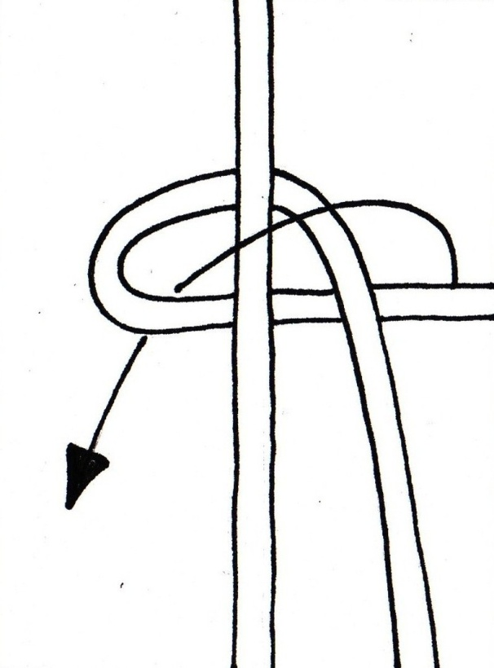
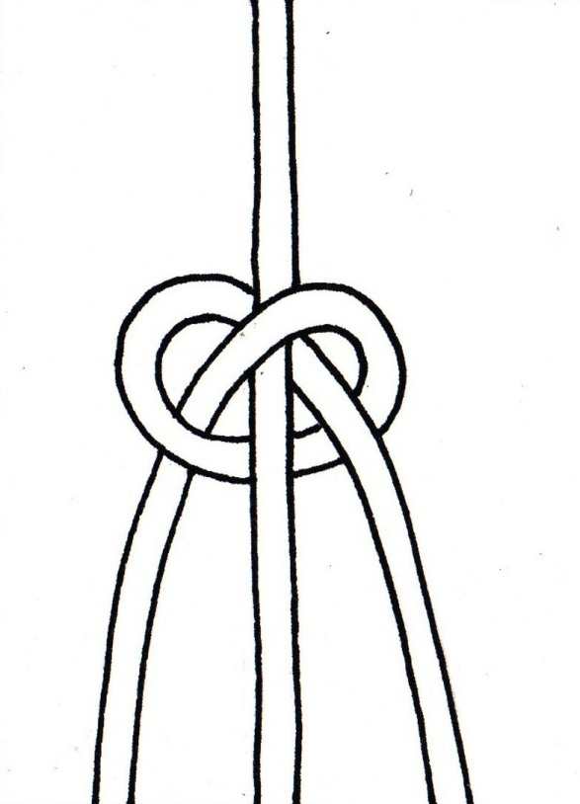
Úvaz vázacího vlákna

Slide 8
Tvorba plochého uzlu
Nyní začneme s vázáním uzlů. Střídáním kroků 1 a 2 vytvoříme jeden dvojitý plochý uzel.
Uvážeme cca 3 dvojité ploché uzly. Přisuneme korálek a pokračujeme ve vázání. Počet uzlů mezi korálky je Vás.
Průběžně poměřujeme s proužkem papíru, pomůže nám rozvrhnout si střed náramku. Na konci opět uděláme 3 dvojité ploché uzly. Konce uzlů zalepíme vteřinovým lepidlem a zbytek provázku ustřihneme.

Slide 9
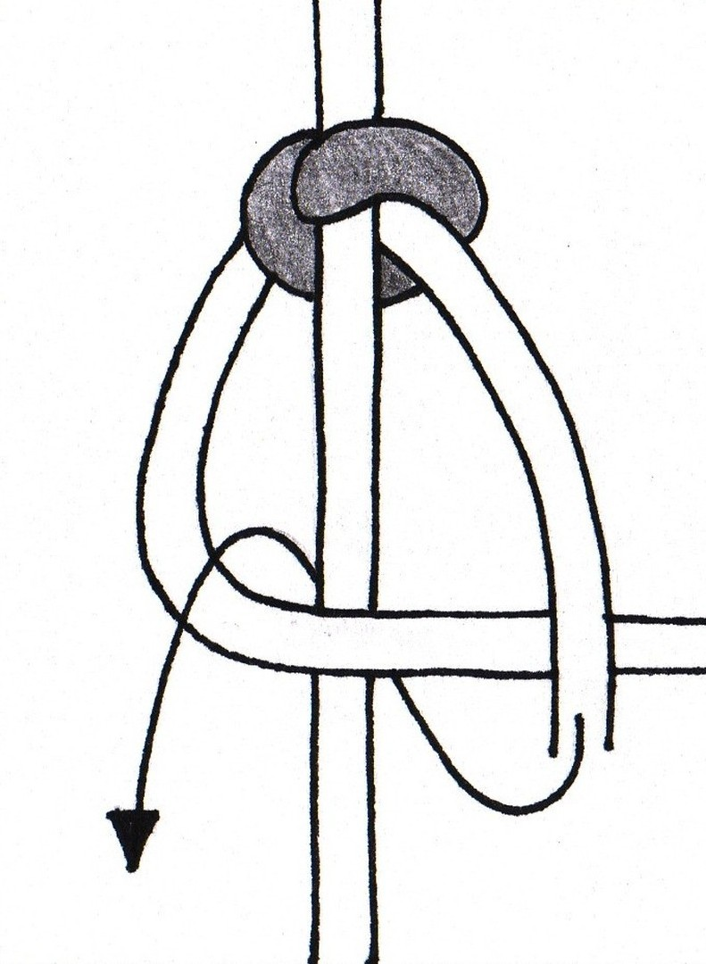
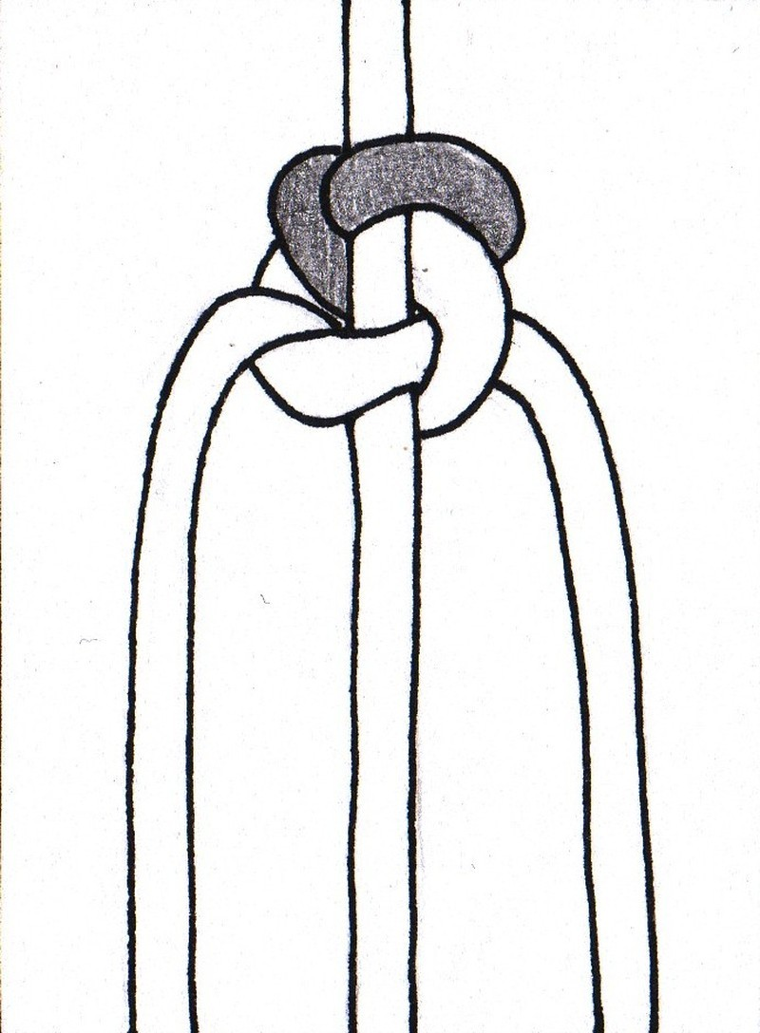
Krok 1.- Část vázaná vrchem

Slide 10
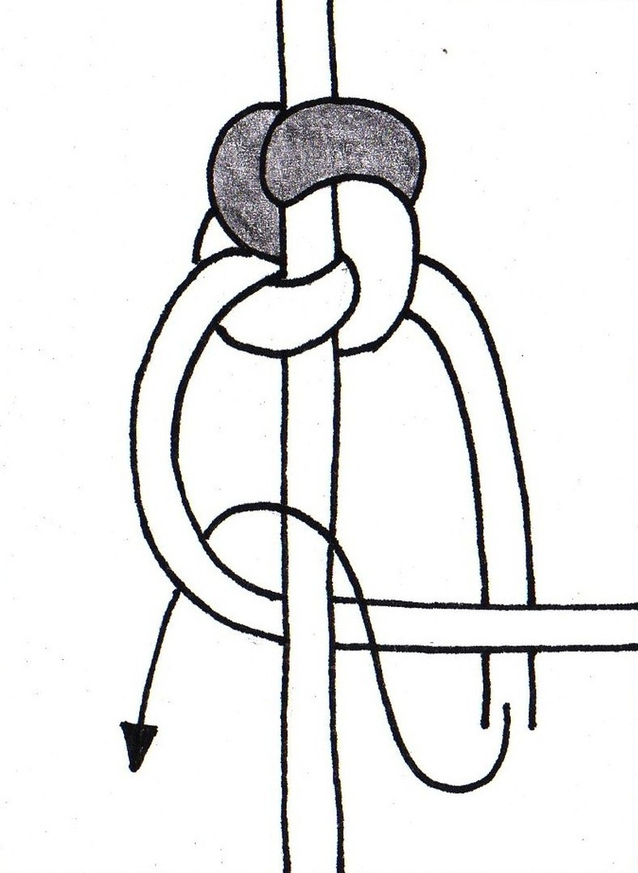
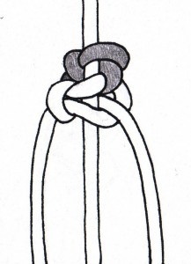
Krok 2. - Část vázaná spodem

Slide 11
Zapínání
Zapínání vytvoříme tak, že oba konce vlákna přiložíme k sobě v protisměru, na ně přivážeme další cca 25cm dlouhý kus stejným uzlem jako na začátku práce vázací vlákno.
Uděláme 5dvojitých plochých uzlů (dáme pozor aby jsme je přespříliš neutahovali-vnitřní vlákna se v nich musí pohybovat). Konec uzlů opatrně zakápneme vteřinovým lepidlem a zbytek provázků odstřihneme.
Náramek si navlékneme na ruku, abychom viděli jak volný musí být, zapínání srovnáme, aby bylo uprostřed. Na kraje navlékneme korálky posuneme k zapínání a zajistíme uzlem. Zbytek odstřihneme.

Slide 12
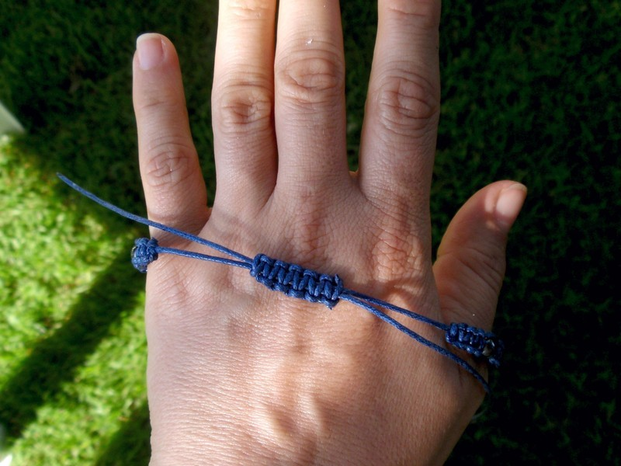
Zapínání

Slide 13
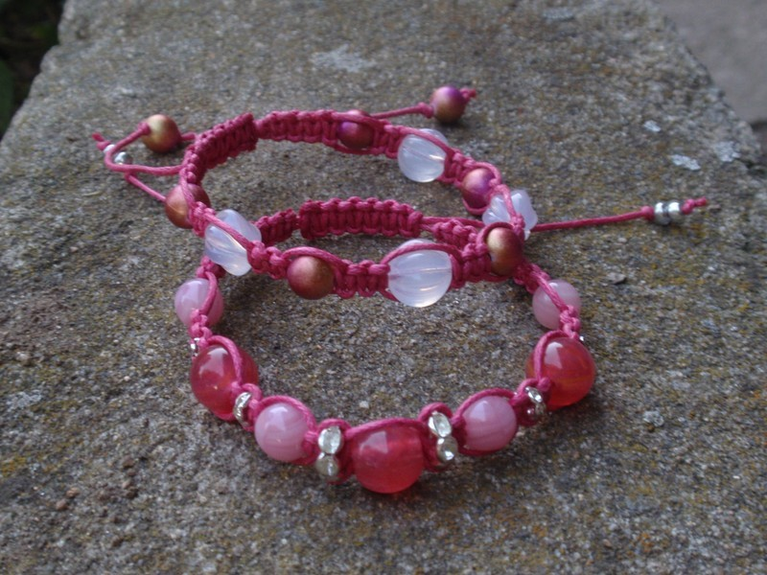
Shamballa

Slide 14
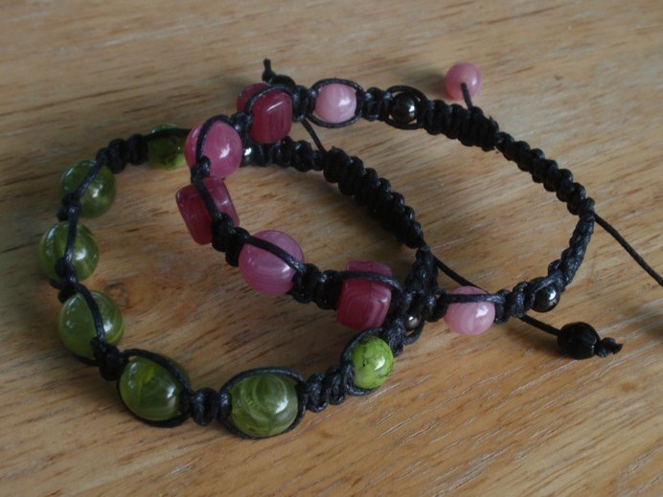
Shamballa

Slide 15
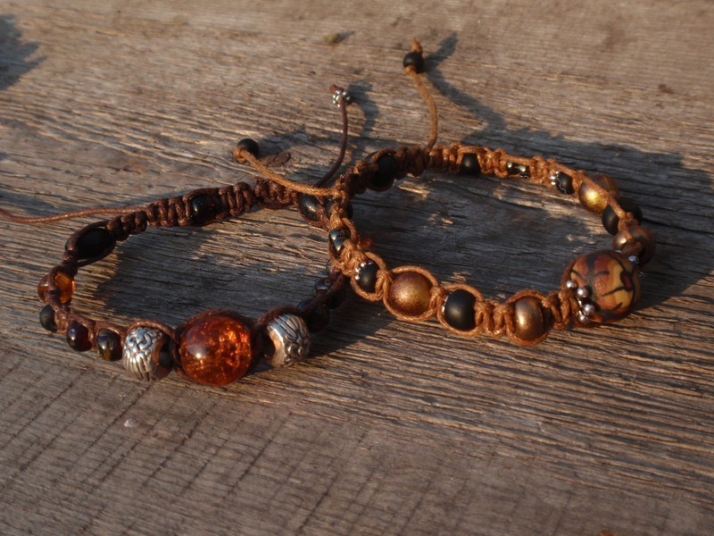
Shamballa

